Slide 1
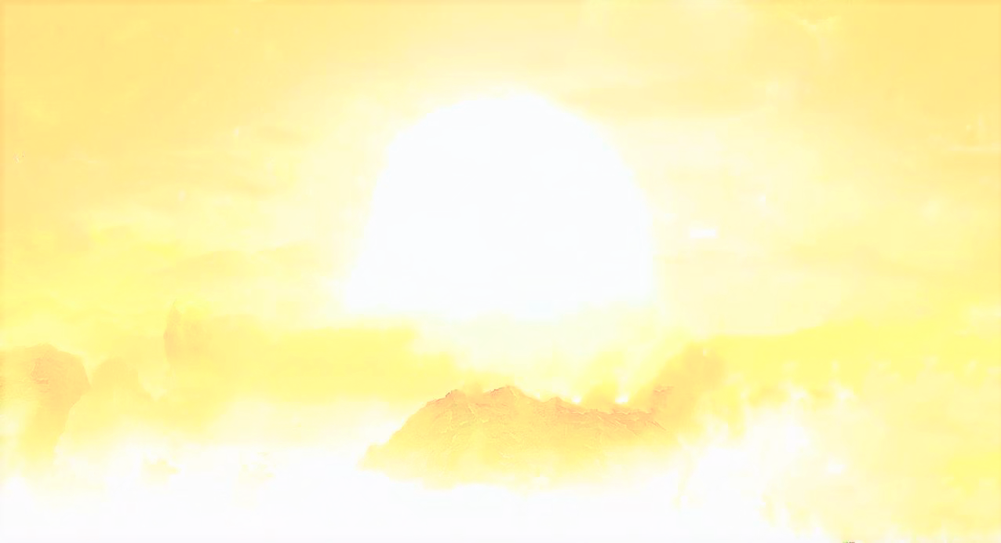
感恩南无释迦牟尼佛（三称）
感恩南无大慈大悲救苦救难广大灵感观世音菩萨（三称）
感恩师父盧軍宏臺長（一称）
给自己念三遍心经
请南无大慈大悲救苦救难广大灵感观世音菩萨慈悲，加持我XXX正信正念，如理如法，修心修行，增上智慧。

Slide 2

师父给世界佛友最后的叮咛
世界佛友大家好！
师父很久没有跟大家见面了，这一年时间师父很想念大家，师父心中时时挂念着每个孩子。你们都是心靈法門的火种，无论师父在哪里，师父永远在你们每个孩子的心里，观世音菩萨的慈悲永远普照着你们的心灵。师父很爱你们！希望你们坚持佛道，永不退转！

Slide 3
师父十几年为了弘法，肉身消耗、背业很重，但是师父一直都在给你们加持。希望你们每天都能够好好学习师父的白话佛法和开示，依教奉行，严守戒律是成佛的基础。多多为众生真心付出，破除自身的我执我相，心中常念佛恩、国土恩、师恩、父母恩、众生恩；成佛的路上需要真心诚心、勇猛精进、心系众生、一心向佛的孩子。

Slide 4
释迦牟尼佛、观世音菩萨和师父会永远加持保佑每个正信正念的好孩子，佛法的传承靠每个佛子薪火相传，师父会引领你们到达彼岸。希望你们珍惜末法时期最后一班法船，众生的苦就是师父的苦，师父愿你们一世修成报佛恩！
师父
2021年11月5日

Slide 5

观身不净 离欲生莲
白话佛法视频开示第89集
200613C

Slide 6
轮回和涅槃其实都是一样的，只是一个是觉悟，一个还没觉悟，没觉悟的是轮回，觉悟的是涅槃。那么对证悟佛道的人来讲，如果一个人证悟了，他们因愿力，就算可能面临着轮回，但是他们认为这是菩提，“因为我知道我不能轮回，所以我才会学习菩提”，就不会被众生的业力所牵引，就不会在业海当中沉浮。人在业力中，有时候倒霉的事情来了，就像被业力牵引一样，甩都甩不掉，流转生死。所以要修掉人性的贪爱、无明、不正见，一个人要念经来转换自己的思维，来转换自己的念头，来圆满自己的功德。

Slide 7
师父今天跟大家插一句，为什么叫功德圆满？很多人做了很多功德，但是不圆满。不圆满和圆满是什么概念？举个简单例子，一遍大悲咒念到一半、三分之二停掉了，这叫不圆满；把一遍大悲咒全部念完了，这叫圆满。功德也是这样，你如果把这件功德做得圆满了，这个能量大不大？如果你只做一半以上的功德，和全部做完、有头有尾，哪个更有功德？好好地修掉人心的贪、不正见（看别人总是把别人往坏的地方看），念经，好好地改变自己的观念，否则死亡都不是你的终结。大家记住这句话，什么叫“死亡不是你的终结”？你以为死了就没事了？死了之后，有的还要下地狱，有的还

Slide 8
要惩罚。
彻悟，那就是解脱六道轮回，求观世音菩萨才能了脱生死。心靈法門，那是观世音菩萨的慈悲。用现代话讲就是，人道就是去往佛的路上的一个中转站，你们现在全部在中转站当中。如果你们在中转站当中好好地考试、好好地改变，那么就转到了天上，进入佛界；否则你们可能就转为六道轮回，有可能畜生道，有可能人道、饿鬼道或者地狱道，就是看你现在人做得好不好。
我们学佛人要修圆满次第。什么意思？做一件事情、修心都要圆满。你们看电视的时候，总希望这个电视剧的最后要圆满结束吧？

Slide 9
如果最后结束没圆满，你们心里觉得窝囊吗？我们小时候看电影，经过千难万险最后家里人找到他了，但是后来又丢了，最后片子落在一个茫茫的草原上，不见踪影，只见母亲遥望着远方，好像看见孩子来了，这个时候荧幕上出现她的孩子，“妈妈——”这么奔过来，但是母亲那时候是一种幻觉。这种电影你们看到结果开心吗？肯定带着遗憾离开电影院的。所以修圆满次第，就是要修菩萨的圆满境界，圆满的阶层修，一层一层往上修。就是做一件事情把它做得圆满一点，做一件好事就好到底，帮别人就帮到底，不要帮了就忘记了，总是有漏，这个就是不圆满。如果你能够修到圆满次第，

Slide 10
你就一定会有波罗蜜，你的智慧般若都会生出。
世界万物的变化离不开成住坏空，它是一种生灭的现象。人生出来，住在这个世界当中，最后开始坏掉，最后死了，就是空掉，没有一个人不经过这四个过程的。连房子都是造好了，成了；然后大家住在里面，用了；然后慢慢这个房子老化了，坏了，修修补补又三年；等到最后这房子实在不能住了，拆了，那就空了。人也是这样，它是一种生灭现象，不会因为你乐观地认为“哎呀，人不会死的”，或别人都说你长命百岁，你就能活 150 岁、200 岁——不是因为你乐观，它就能改变的，也并不是说你不是学佛人，你的

Slide 11
命就会改变。很多人说“我不学佛怎么没那么多事，一学佛怎么有这么多事情？”你去问问看，不学佛的人是不是事情比学佛的人多得多？要懂得理解和改变，那是学佛的真谛。人生最后大家都是什么都得不到，永恒不会降落在人间，只有你本性的真如修到最后，你才能得到法性充满、智慧充满，你的功德圆满。
最后给大家讲个故事，这个故事比较有意思。一般地，师父跟大家讲佛陀当年的故事，总是有佛理和哲学的意境在里面的。今天跟大家讲的这个佛法故事其实就是“不净观”。在佛教的禅观里

Slide 12
（禅观就是用禅学智慧来观想观看）有一个重要的修持方法叫“五停心观”。其实这个五停心观就是控制你的意念，不要乱想。有一个叫不净观，就是看什么人，不要有这种男女的欲望，因为人是不干净的，你看了会恶心；还有慈悲观，看别人很可怜；还有因缘观；还有念佛观；还有数息观，就是数自己呼吸，一呼一吸的观。以后跟你们一个个讲。
今天跟你们讲的这个故事讲的是不净观。实际上不净观和数息观（数息观就是：呼吸、呼吸，自己感觉到呼吸，一、二、三、四……这个时候你脑子就干净了，就不会去想那些男女之事、那些

Slide 13
欲望；不净观，你看到人身上很脏的）在佛法界叫二甘露门——两个甘露门（甘露就是观世音菩萨甘露水），让你的脑子、让你的思维变得干净的这个“门”——法门。观身不净就是四念住之一。
不净观是通过观想自己身体和别人身体的种种污秽不净，来消除自身对欲望的贪恋，是对治贪欲的关键方法。很多法师，要让他们灭除心中的欲望，就要数息观，还有不净观。你们想想，一个男人、一个女人，只要是人，多脏啊！每个孔都流出很多脏的东西，实际上这就是不净，人不干净。佛教禅门一个非常重要的修持法门就是不净观。这里引出一个两千五百年前佛陀当年的故事，非常有

Slide 14
意思，师父跟大家讲一讲。
佛陀十大弟子之一阿难尊者长得非常端正（用现在话讲，很英俊），具庄严之相。虽然剃度了，但是他具有三十相（佛陀有三十二相，据说阿难有三十相，也就是有三十种佛相）。有一次举行法会，佛陀带着许多弟子去受供（就是接受供养）。这时阿难没跟上，走得慢了，佛陀他们已经走远了。阿难自己就单独托了一个钵（就拿了一个碗），一路往西走，结果走了很久来到了一个部落，他的钵还是空的，没有得到供养。阿难又热又饿又渴，真的是非常热，而且嘴巴非常干。

Slide 15
刚好他走到前面一口古井，一位女子正在那儿打水。阿难就走到了井边。这名女子抬起头，看见这位出家人，眼睛一亮，心中发出赞叹：“哎呀，多么庄严的比丘啊！”没说出来，心中想着赞叹。这名女子名叫摩登伽女，她一看到阿难，心中生起强烈的爱念，非常爱他，所以她高兴地将水马上倒入阿难的钵中，并瞪着大眼注视着阿难（盯着他看），直到阿难离开。
摩登伽女一回到家开心得不得了，就要求母亲设法让她拥有阿难。母亲知道比丘是神圣不可侵犯的，不能爱法师，女儿这种爱恋

Slide 16
之心根本不可能实现。可是女儿死求活求，一心只爱这位比丘，母亲爱女心切，只好想办法去成全她。她请了一位会念咒语、符咒的人来（用我们现在话讲，可能就是个巫师），他用邪术迷引阿难。因为过去有一种邪术，念这些咒语之后，就可以用意念引着被符咒上身的人跟着他的意念迷迷糊糊地往前走。其实用现在话讲就像遥控（现在遥控的飞机，就是遥控的）。
这时阿难迷迷糊糊，一步一步身不由己地就离开了佛陀。天刚刚要亮，佛陀要讲经的时候，突然发现阿难不见了。佛知道阿难已

Slide 17
经受难了，赶紧派遣文殊菩萨到摩登伽女的家附近去找回阿难，佛陀知道阿难在这附近，并且叫所有比丘全心一意地持《楞严咒》。这时阿难正在摩登伽女的房间里，在即将破戒的时候，阿难突然清醒过来，马上离开了摩登伽女，跑回佛陀的修行地。这时摩登伽女见阿难突然站起身离她而去，心中非常难过，因为她很爱他，就一路狂奔追赶，一直追到佛陀面前，“扑通”一下跪在佛的面前，说：“请求佛陀成全我。”
佛说：“这位摩登伽女，你真的很爱阿难吗？”

Slide 18
摩登伽女说：“师父，我真的很爱他，我很爱他。”
这时阿难正在房间里洗澡，刚刚洗完，佛就叫人把阿难的一盆洗澡水端出来，继续问摩登伽女：“你真的爱阿难吗？绝不后悔？你爱阿难哪里？”
那女子说：“我爱阿难全身，我都爱。”
佛说：“你既然那么爱阿难，这盆水是阿难刚刚洗澡的水，你把它喝下去吧。”
摩登伽女吓了一跳：“佛啊，您是大慈悲者！这么脏的水为何

Slide 19
叫我喝呢？”
佛说：“每个人的身体原来都是这么脏的，阿难现在健康时你已经嫌他脏了，那他将来老死败坏时，那你又将作如何想呢？”你又会怎么做呢？
摩登伽女听了佛的话，忽然之间她能够观察人身上的不净，她能想到和看到人身体上的不干净，她怎么也爱不起来了。她想：“原来阿难的身体，怎么这么脏啊，那还有什么可以爱的？”从此她的爱念贪念全部消除了，顿然开悟，证悟初果。

Slide 20
这就是不净观，所以不净观能对治你的贪心。唯有作不净观，若能善用不净观，对人间红尘的那些染著和爱欲就会消灭。
学佛人，佛的每一个教诲都要好好地记在心中，让真实不变的佛理长久住世，住在我们的心中，让我们心中有佛的道场，能够抵御红尘中的烦恼。所以希望大家好好地去修心学佛，去观自己，能够懂得人是会改变的，但是改变是痛苦的，犹如莲花必须改变。我们一定要学会空、无相、无愿，才能超脱六道，到达佛道。
好，今天就跟大家讲到这里。我们下次节目再见。谢谢大家！

Slide 21
【思考】
如何理解“轮回和涅槃其实都是一样的，”
如何理解“学佛人要修圆满次第。”
【学佛常识】
彻悟 圆满次第
五停心观 二甘露门
不净观

Slide 22
【记诵】
轮回和涅槃其实都是一样的，只是一个是觉悟，一个还没觉悟，一个人要念经来转换自己的思维，来转换自己的念头，来圆满自己的功德。
我们学佛人要修圆满次第。
理解和改变，那是学佛的真谛。只有你本性的真如修到最后，你才能得到法性充满、智慧充满，你的功德圆满。
不净观能对治你的贪心。心中有佛的道场，能够抵御红尘中的烦恼。

Slide 23
修心就是修这个心，所以心靈法門就是针对你的心灵来改变，就是让你自己用心来改变你自己的命，改变你自己的运。念经，许愿，放生，好好地学习白话佛法，先解决自己的小思维，再想办法生出大思维去帮助众生，修出无我心、出离心，自性清净。
修心靈法門首先气量要大，如果你气量不大，你修不好“心靈法門”。
师父每日白话佛法（2021年6月24日）
《自性清净》（上）

Slide 24
因为心灵很干净、慈悲众生的人，心境必须干净，心灵纯洁靠的是你的气量。
一个没有气量的人，他会很难生出慈悲心；一个心量不大的人，他很难修出正果。
现在这个社会，如果你不能忍辱精进，又不能随缘度众，一切的名利物质和幸福都会在你的身边慢慢地失去。
平安是福瞋是祸，贪是灾难痴难安。
本性一如心一如，善良慈悲本性佛，我佛慈悲怜众生。

Slide 25
在这个世界上，你要真修就是真的心动，因为你心动了才会有行动。过去人家讲，行动受思维的控制，所以你能够践行佛法，说明你思想在进步，思维在改变。
你去看学佛人和不学佛人的素质就是不一样。学佛人感觉上去高雅儒雅，境界高的人从来不会跟别人去争的。
师父每日白话佛法（2021年6月25日）
《自性清净》（下）

Slide 26
过去某一个研究单位做过一个调查，去素菜馆吃饭的人从来没有人吵架，吃素的人素质很高。素菜馆吃素的人会懂得谦让，有慈悲心，因为他们不杀生。
一个人在杀动物的时候，瞋恨心一起，他的心中马上恶念就起，哪怕杀掉一只蟑螂的时候，他都会有恨心。很多人拍死一只蚊子的时候，他心中都有恨念，他不恨就下不了手去杀蚊子。这都是给自己的意念中造成很多“杀盗淫妄酒”的“杀”念。选择了杀业，业障会伤害和污染自身的本性佛。你哪怕踩死一只蚂蚁，说明你这个心还是很恨的。

Slide 27
就犹如有些人杀鱼的时候，他能够把活蹦乱跳的鱼，一刀切成两段，说明他也是恨念四起，说明这种人根本没有良心和善心，他的本性当中已经很少有慈悲心了。
所以要好好修，才能变成心靈法門的佛友。心靈法門的佛友就是慈悲，永远不杀生，“杀盗淫妄酒”根本不能也不会沾边。
杀盗淫妄酒，轮回何时休。
慈悲哪里有，下去无人救。

Slide 28
本次共修如有不如理不如法的地方，请南无释迦牟尼佛，南无观世音菩萨，恩师盧軍宏臺長，龙天护法慈悲原谅，给我们智慧。加持我们正信正念、如理如法的修心修行，破一品无明，证一分法身！
结 束 语
感恩南无释迦牟尼佛！
感恩南无观世音菩萨！
感恩师父！
感恩大家！

